Slide 1
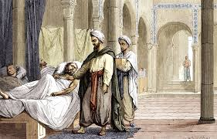
Unità 6 – Il movimento di traduzione nell'Europa medievale: da Gondishapur a Toledo
Università Complutense di Madrid, Spagna

Slide 2
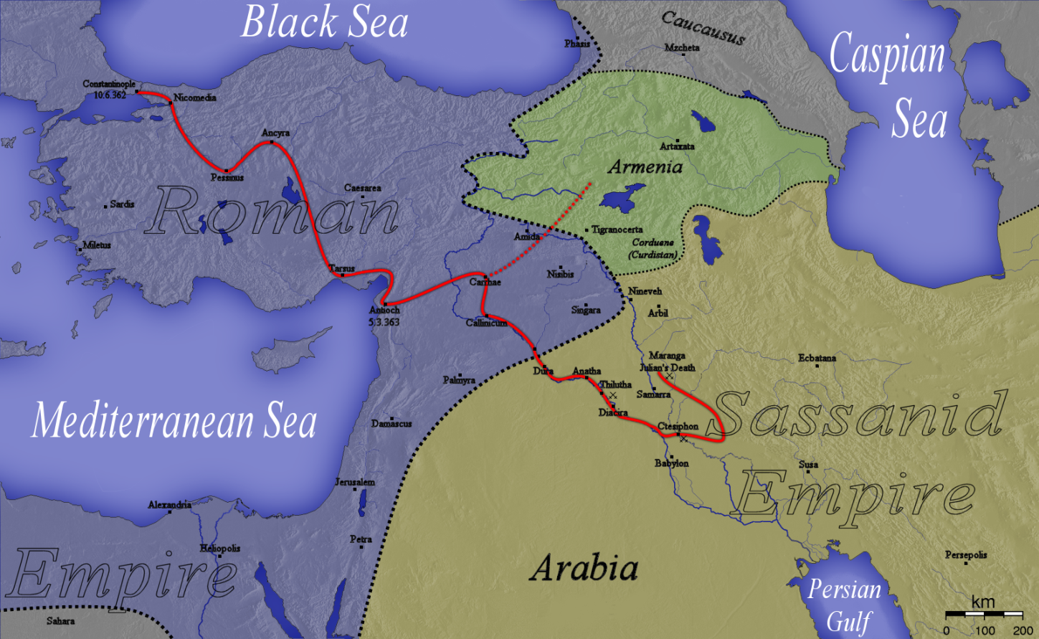
La città di Gondishapur
Il primo bimarestan è aperto in città il 271 d.C. Nella città c'erano originariamente culture persiane, greche, indiane Come conseguenza del conflitto politico tra l'impero bizantino e sassanide diversi prigionieri romani e greci che divennero residenti sono stati sfollati nella città

Slide 3
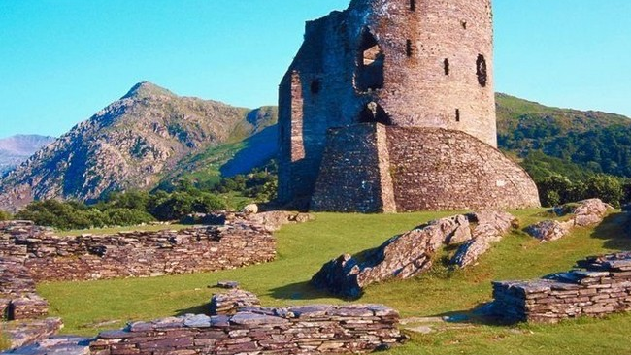
La Scuola di Gondishapur
Come conseguenza dell'Impero Romano interno i conflitti politico-religiosi nei cristiani, i nestoriani furono sfollati da Edessa e si stabilirono in città

Slide 4
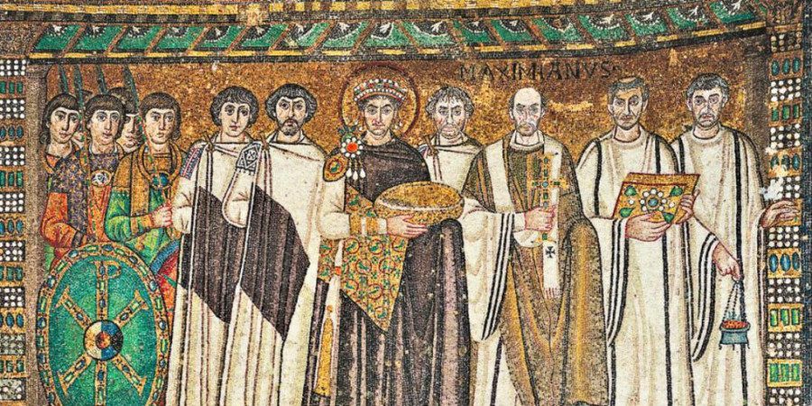
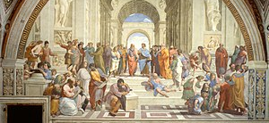
La fine del mondo accademico
Nel 529 l'imperatore Giustiniano chiuse la Scuola Ateniese Neoplatonica e diversi filosofi e medici si trasferirono da Atene a Gondishapur

Slide 5
La grande sintesi di Gondishapur
Culture
Greco
Mesopotami Egiziano Indiano
Religioni
Giudaismo Zoroastrianism Nestorianismo cristiano

Slide 6
L'ascesa dell'Impero Arabo ha colpito una misura dalla Spagna all'Hindustan. Nel 638 d.C. con la conquista della città CE l'eredità della Scuola Gondishapur è stata diffusa da Baghdad a tutto il territorio

Slide 7
I ruoli centrali delle librerie
La sintesi di Gondishapur necessita di due elementi
La costruzione di grandi biblioteche Le traduzioni dai libri Greci e libri sanscriti in persiano e siriaco
Un adeguamento della cultura Araba alle civiltà ellenistiche e siro-persan
La traduzione dal greco, siriaco e persiano all'arabo La costruzioen della “Casa della saggezza” a Baghdad
Lo sviluppo della biblioteca come sostegno al testo liturgico e pedagogico
La disponibilità di un gran numero di manoscritti L'incremento del numero di filolofi ed esegeti

Slide 8
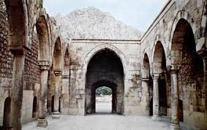
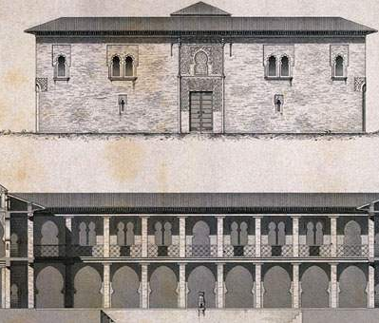
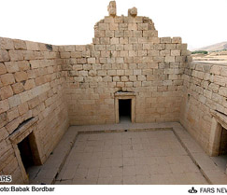
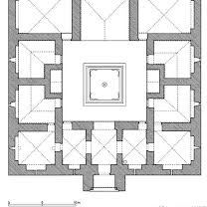
I Bimarestani sono originariamente ospedali militari mobili. Shapur I nel 271 CE per motivi strategici costruito il primo bimarestan stabilito a Gondishapur

Slide 9
La scuola di Gundishapur
Ospedale
Unità cliniche specifiche: chirurgia, febbre, ferite, mania, morte fredda, diarrea, disturbi femminili e malattie oculari Laboratorio di farmacologia Infermieri e ausiliari Moschea e cappella
Scuola di medicina
Laboratorio di farmacologia Biblioteca e casa di traduzione Osservatorio

Slide 10
Insegnamento medico
Giro visita degli studenti in unità cliniche con medici Rotazioni in diverse unità cliniche Scrittura degli studenti delle cartelle cliniche monitorati dall'insegnante di medicina Trattamenti basati su esperienze ripetute Piccole lezioni di gruppo durante i turni di rione, discussioni e recensioni Programma di formazione per 3 anni 1st anno di studio della matematica, della geometria, della logica, delle scienze di base 2a-3a dissezione anatomica, lavoro clinico, studio di libri medici La fine della formazione ha conferito al medico una licenza

Slide 11
Scuola multiculturale
La lingua comune utilizzata per l'insegnamento era il persiano Pahlavi, ma non è escluso che altre lingue siano state utilizzate Aramaico Greco Siriaco Sanscrito
Gli insegnanti erano Cristiani Nestoriani provenienti in gran parte da Edessa

Slide 12
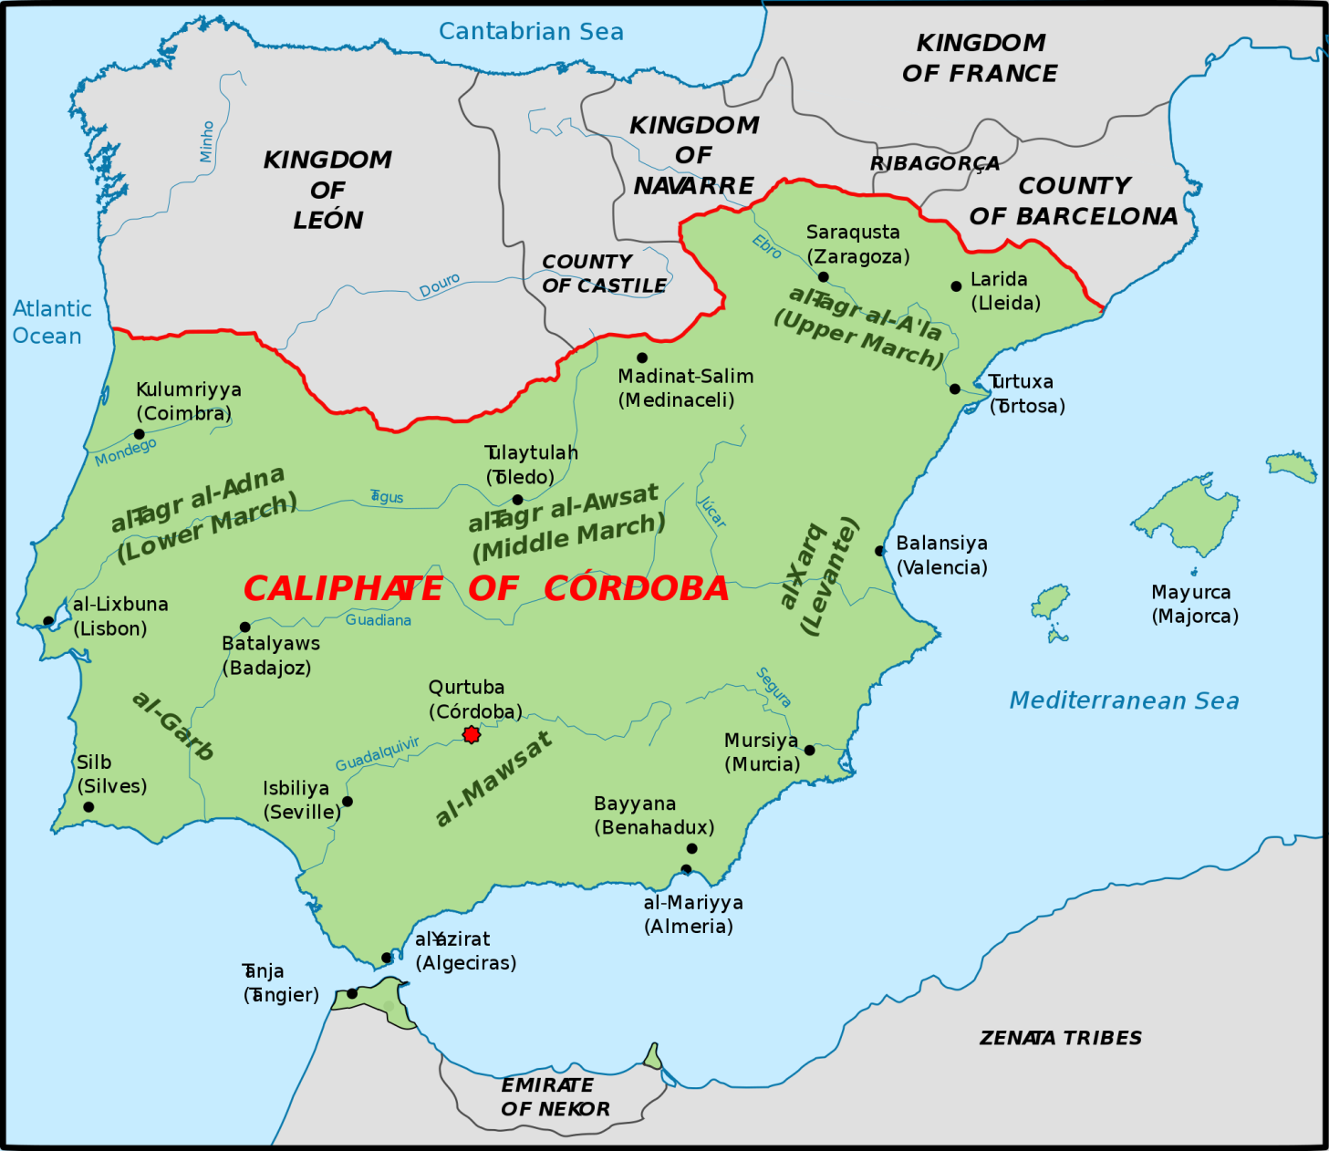
Il basso Medioevo
Dopo la morte di Carlo Magno la cultura europea era declinata e la scienza e la medicina furono bandite e l'attività culturale relegata nei monasteri Spagna e Sicilia hanno sperimentato una rinascita politica e culturale
Nel sud della Spagna l'Impero Arabo il Regno Normanno nel Sud Italia
L'unico progresso della scienza e della medicina è stato possibile attraverso il contatto con la cultura araba e il recupero della scienza greca arabizzata

Slide 13
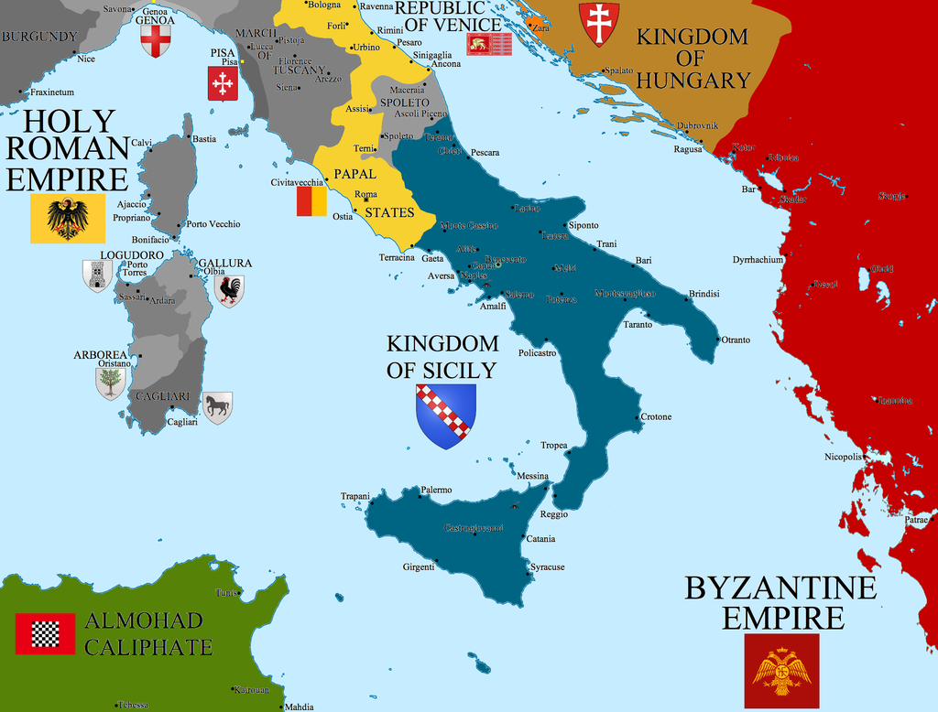
L’arabizzazione della cultura europea
La scuola di Salerno
Sotto il duca normanno la città divenne il più importante centro culturale dell'Europa cristiana
Il porto di Salerno divenne un crocevia per l'esercito delle Crociate e un ospedale di base per tutti i militari cristiani che tornavano
Collezione di diversi manoscritti medici provenienti dall'Impero Arabo

Slide 14
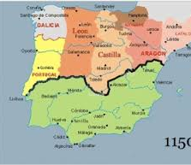
La città di Toledo
Il Re Cristiano Alfonso VI conquistò la città nel 1085 DC
Città multiculturali con gli stessi diritti
Arbai
Mozarabi Cristiani
Ebrei
Il movimento di traduzione divenne intenso a partire dal XII DC e fu organizzato intorno alla cattedrale della città

Slide 15
La Scuola di Traduzione di Toledo
Prime traduzioni indipendenti a causa dell'abbondanza di manoscritti in città Il monaco benedettino Raymond de Sauvetat (1125-1152 DC) ha organizzato la traduzione attiva intorno alla Cattedrale
Filosofi e filologo venuti da Palermo e Chartres Il coordinamento Raymond iniziò il 1130 d.C. e coinvolgeva un gruppo di ebrei di lingua castigliana e formò la prima società di traduttori.
Tra I più importanti:
Domenico Gundissalinus (Arcidiaconoo di Segovia) Salomone (Ebreo) Johannes Hispaliense o Giovanni di Siviglia (Mozarabo)

Slide 16
1a generazione dei traduttori di Toledo
Mozarabi e medici ebrei provenienti dal sud della Spagna dove gli Almoravidi praticavano una fede islamica più ortodossa e rigorosa Michael Scot (1170-1294 DC)
Averroes
Gerardo di Cremona (1114-1187 DC)
Imparò l’arabo da Johannes Hispaliensis 70 lavori
Canone di Avicenna Galeno Aristotele Tolomeo Rhazes Abulcasi

Slide 17
Seconda generazione di traduttori Toledo
Nuovo direttore della Scuola il vescovo Rodrigo Ximenez di Rada (1170-1247 DC) Herman il tedesco Capitoli della Retorica di Aristotele persi
Alfred l'inglese Lavori minori di Aristotele
Marco di Toledo Galeno
Lavori astrologici ed astronomici
Daniel di Morley
Introdotto a Oxford il nuovo Aristotele

Slide 18
Recupero e sintesi della medicina araba nella medicina medievale europea
Ricezione
Costantino l’Africano
Adelardo di Bath
Dominicus Gundisalvi
Incubazione a Salerno e Chartres
Gerardo di Cremona Michael Scot Guglielmo di Conches Pietrot di Spagna
Assimilazione Francia: Tolosa, Parigi e Chartres Inghilterra: Adelardus di Bath, Daniele di Morley e altri traduttori di Toledo Italia: Gerard Sabbioneta e Giovanni di Palermo, Michael Scot e Pedro Hispanus

